Slide 1




X
Performance Analytics
Kimia Farma Business Year 2020-2023
Kimia Farma - Big Data Analytics
Presented by
Maulida Choirunnisa

Slide 2





Insert your photo here
Maulida Choirunnisa
Bachelor Degree of Informatics Engineering
Hello Data Entusiast…
Saya Nissa sebagai mahasiswa semester 3 yang berkuliah di Sekolah Tinggi Teknologi Informasi NIIT yang memiliki minat untuk belajar serta terjun pada karier IT berfokus pada bidang Data. Berfokus pada kemampuan skill Data Cleaning, saya memiliki tujuan untuk terus belajar Data Analyts pada jobdesk yang berbeda. Tujuan mengikuti program ini adalah menguji kemampuan saya dalam membuat hasil dashboard yang interaktif.
South Jakarta, DKI Jakarta
nissarnnsa25@gamil.com
<Insert your LinkedIn account>

Slide 3
Certified Course
Data Science Fundamental – Dqlab (November 2023 – Desember 2023)
Data analyts – Smartpath ( November 2024 – Februari 2025)

Slide 4

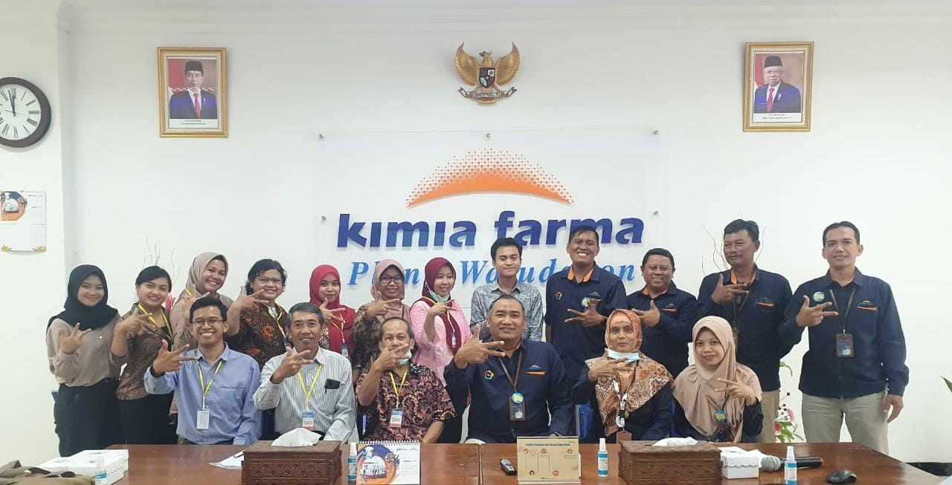
About Company
Kimia Farma adalah perusahaan farmasi milik negara (BUMN) di Indonesia yang bergerak dalam produksi, distribusi, serta penjualan produk farmasi dan layanan kesehatan. Berdiri sejak tahun 1817, perusahaan ini menjadi pelopor industri farmasi di Indonesia. Saat ini, Kimia Farma mengoperasikan berbagai fasilitas, termasuk pabrik obat, jaringan apotek, klinik kesehatan, serta laboratorium diagnostik yang tersebar di seluruh negeri. Dengan komitmen tinggi, perusahaan ini terus menghadirkan produk dan layanan kesehatan berkualitas bagi masyarakat.

Slide 5

Project Portfolio
Latar Belakang
Dalam pembuatan portofolio ini tentunya memiliki latar belakang mengenai dataset saling berhubungan dengan data perusahaan yang akan dianalisis. Dataset ini merupakan data mentah dari hasil penggabungan back up data set dari tahun 2020-2023 pada kegiatan hasil kinerja performance pada PT.Kimia Farma.
Data Source
Data source berasal dari data milik perusahaan Kimia Farma yang sudah dalam keadaan data bersih. Sehingga pada portofolio ini hanya difokuskan dalam penggabungan data pada Big Query (Tergantung apa yang ingin dianalisa) serta hasil dashboard yang interaktif secara keseluruhan dari analisis data tersebut.

Slide 6

Project Portfolio
Problem Statement
Problem Statement yang akan dianalisis mengenai performa kinerja penjualan pada suatu produk terhadap hasil penilaian melalui rating customer serta penilaian dari berbagai cabang Perusahaan yang ada di Indonesia.
1.) Pada PT.Kimia Farma (Persero) bagaimana hasil profit rata-rata secara keseluruhan dari tahun 2020-2023 terhadap kestabilannya?
2.) Apakah terdapat penurunan dari hasil penjualan product pada Perusahaan Kimia Farma?
3.) Dengan banyaknya cabang pada Perusahaan ini, apakaah setiap cabang memberikan impact baik yakni rating dari berbagai cabang pada provinsi di Indonesia?

Slide 7
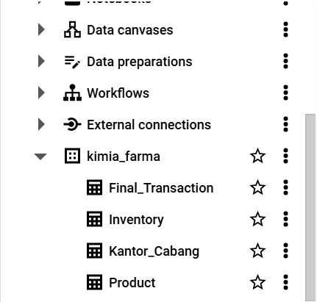
Importing Dataset to BigQuery
Langkah awal untuk melakukan analisis pada dataset Perusahaan ini adalah dengan mengimpor semua dataset yang telah disediakan untuk dijadikan sebagai Gambaran Analisa ke dalam Big Query. Dataset ini berupa Final_Transaction, Inventory, Kantor_Cabang, dan Product.

Slide 8
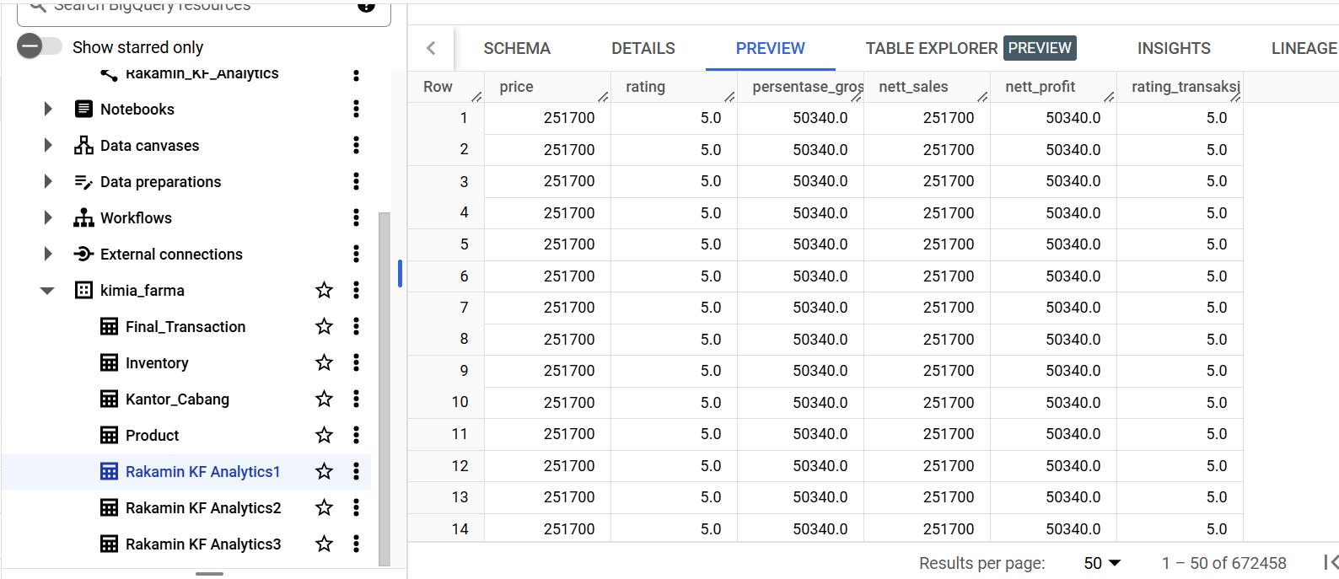
Tabel Analisa
Langkah kedua adalah melakukan analisis yang ditampilkan berupa gabungan dari beberapa table pada dataset yang akan diteruskan untuk penggambaran dashboard. Berikut adalah salah satu contoh hasil table Analisa yang telah digabungkan dari proses Big Query sebelumnya

Slide 9
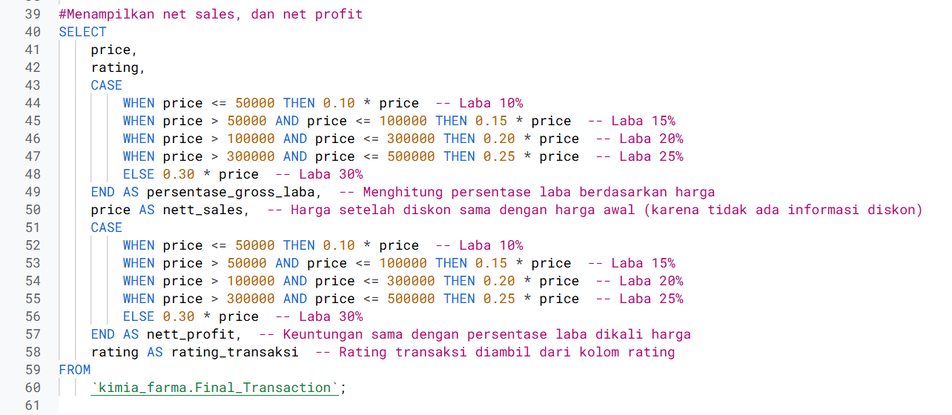
BigQuery Syntax
Untuk menghasilkan table Analisa yang valid, diperlukannya penulisan Big Query Syntax yang benar. Pada penulisan Big Query ini saya memanfaatkan untuk mengelompokan colums-colums pada dataset yang akan di analisis contohnya net profit, Avr Rating, Net Sales, dan sebagainya.

Slide 10
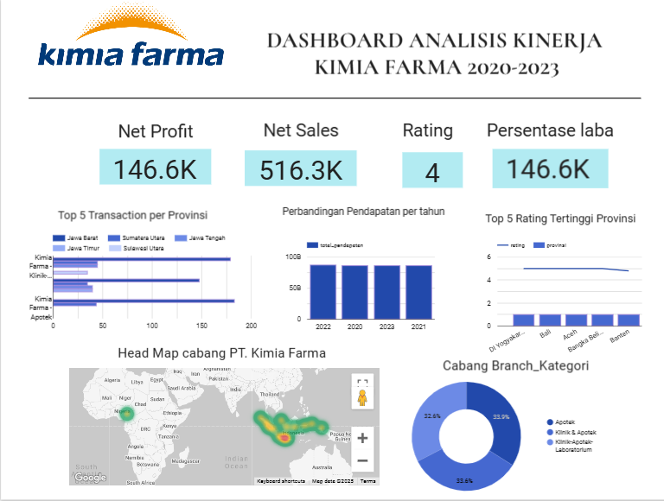
Dashboard Performance Analytics
Berikut adalah hasil dashboard dari analisis performance kinerja PT.Kimia Farma 2020-2023

Slide 11
7. Hyperlink
Repository Github:
Klikhere
Dashboard Looker Studio:
Klikhere
Link Youtube Presentation:
Klikhere

Slide 12
Thank You
X

